Slide 1
Passerelle M1 remise à niveau
Manuele Kirsch Pinheiro
Maître de conférences en Informatique
Centre de Recherche en Informatique
Université Paris 1 – Panthéon Sorbonne
Manuele.Kirsch-Pinheiro@univ-paris1.fr
http://mkirschp.free.fr

Slide 2
Présentation
Contenu prévisionnel
Révision Programmation Orientée Objets
  Révision concepts de base (classe, objet, héritage, polymorphisme…)
Structures des données en Java
  Array, List, Map, Set…
Traitement d’exceptions
Interface graphique
  AWT & Swing
  Traitement d’événements
Design patterns
Modèle MVC
Architectures 2-tier et 3-tier
Accès aux bases des données en Java

Slide 3
Design patterns
Définition d’un pattern :
  Solutions have been proved efficient and effective by the experienced developers
  Réutilisation d’un certain savoir faire
  Un problème récurrent pour lequel un décrit une solution reconnue
  Une règle en trois parties exprimant une relation entre un contexte donné, un problème récurrent dans ce contexte et une solution
Plusieurs types de patterns
  Conception (Design Patterns)
  Architecturaux
  Organisationnels
  . . .

Slide 4
Design patterns
Design pattern
  Patron de conception logicielle
  Gang of Four 94 : Gamma, Helm, Johnson, Vlissides, « Design Patterns: Elements of reusable object-oriented software », Adison-Wesley, 1994
Eléments de définition
  Problème : conditions nécessaires à l’usage du pattern
  Solution : description des éléments qui composent le pattern et leur relation
  Conséquences : pros et cons de l’usage de pattern

Slide 5
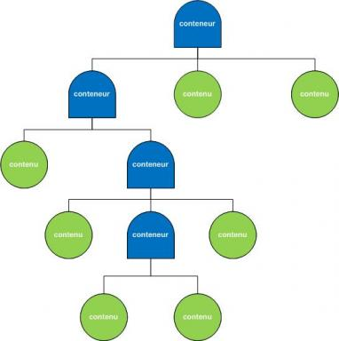
Quelques Exemples
Problème :
  Une arbre qui contient des branches, qui elles-aussi contiennent d’autres branches, jusqu’aux feuilles
  Un panel peut contenir des éléments graphiques, dont d’autres panels
  Un conteneur qui contient d’autres éléments, dont des containers
Source : http://www.siteduzero.com/tutoriel-3-10601-programmation-en-java.html

Slide 6
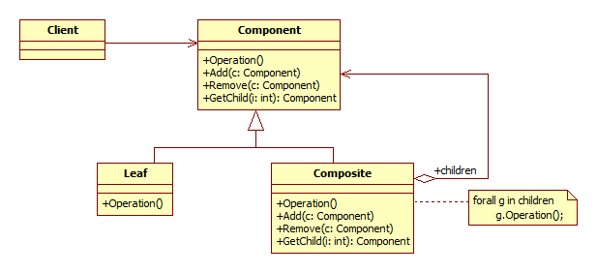
Composite
Intention
  « Compose objects into tree structures to represent part-whole hierarchies. Composite lets clients treat individual objects and compositions of objets uniformly » (Gamma et al., 94)
Participants principaux
  Composition (Component), composite (Composite) et feuille (Leaf)
Application
  Représenter les feuilles et les compositions uniformément
  Clients ne diffèrent pas les composites des objets individuels

Slide 7
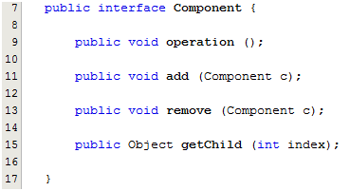
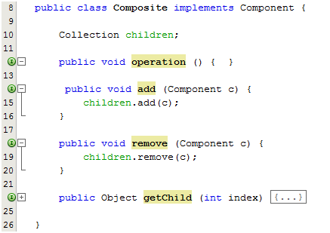
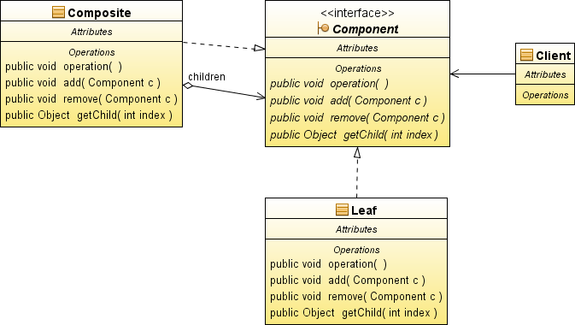
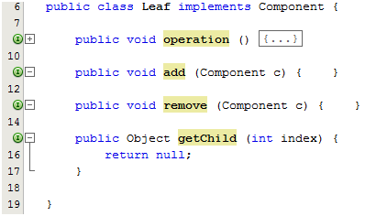
Composite
Une implémentation possible en java

Slide 8
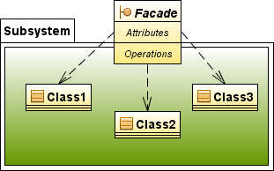
Facade
Intention
  « Provide a unified interface to a set of interfaces […] defines a higher-level interface that makes the subsystem easier to use »
Participant
  Facade et sous-système
Motivation
  Réduire la complexité à l’usage d’un sous-système
  Minimiser les communications et les dépendances entre les sous-systèmes

Slide 9
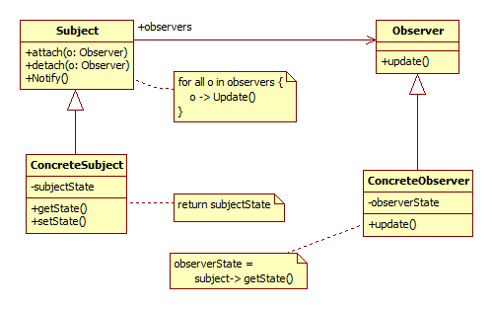
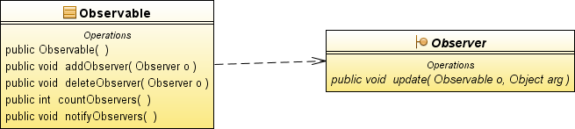
Observer
Intention
  « Define a one-to-many dependency between objects so that when one object changes state, all its depends are notified and updated automatically » (Gamma et al, 94)
Participants principaux
  Sujet (Subject) et observateurs (Observer)
Motivation
  Un sujet possède plusieurs observateurs
  Les observateurs sont notifié de tout changement d’état du sujet
Publish-subscribe model

Slide 10
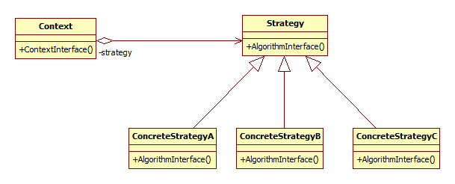
Strategie
Intention
  « Define a family of algorithms, encapsulate each one, and make them interchangeable. Strategy lets the algorithm vary independently from clients that use it » (Gamma et al., 94)
Participants principaux
  Stratégie (Strategy) et contexte (Context)
Application
  Plusieurs classes (stratégies) qui diffèrent seulement par leur comportement
  Prévient l’exposition d’algorithmes et de structures de données complexes

Slide 11
Quelques pointers
Quelques sites utiles sur les design patterns
  http://userpages.umbc.edu/~tarr/dp/fall00/cs491.html
  http://www.javacamp.org/designPattern/
  http://www.esiee.fr/~bureaud/Unites/In413/in413.htm

Slide 12
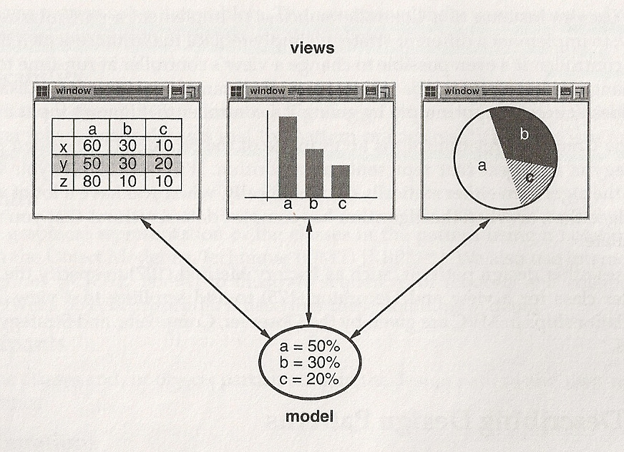
Modèle MVC
Model – View – Control (MVC)
Origines aux années 80
  Développement d’interfaces en Smalltalk
Objectif :
  Séparation
  interface et
  application (métier)
  Modifications dans
  un élément n’entraine
  pas des modifications
  sur les autres
Source :
Gamma et al. Design patterns, 94

Slide 13
Modèle MVC
Éléments (participants) :
  Model :
    « application object » (Gamma et al., 94)
    « the domain-specific software simulation or implementation of the application’s central structure » (Krasner & Pope, 88)
    Les composants qui font réellement le travail (métier)
  View :
    « screen presentation » (Gamma et al., 94)
    « views deal with everything graphical: they request data from their model and display the data » (Krasner & Pope, 88)
    La représentation graphique
  Controller :
    « the way user interface reacts to user input » (Gamma et al., 94)
    « controllers […] provide the interface between the model with its associated views » (Krasner & Pope, 88)
    Le lien entre la vue et le modèle

Slide 14
Modèle MVC
Division du travail entre le modèle, la vue et le contrôle
  Le modèle représente les données et la logique métier
  Le modèle peut être représenté visuellement de différentes manières, par différentes vues
  Les vues doivent être synchronisées
  Les modes d’interaction peuvent changer en fonction de la vue
Le modèle est totalement indépendant des pairs vue/contrôle
À chaque vue correspond un contrôle
  Un modèle peut avoir plusieurs pairs vue / contrôle
La vue doit assurer que la présentation suit l’état du modèle
  Si l’état du modèle change, celui-ci doit notifier les pairs vue / contrôle
  Les modifications sur l’état du modèle impliquent la mise à jour de la vue
Mécanisme de subscribe/notify entre les éléments

Slide 15
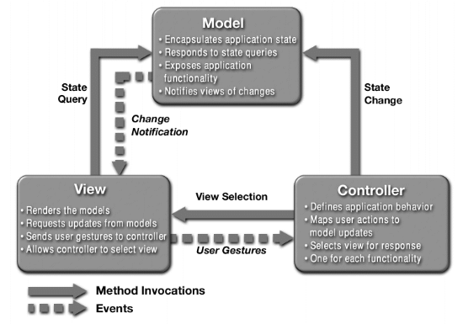
MVC par Sun
Source : Java BluePrints, Model-View-Controller http://java.sun.com/blueprints/patterns/MVC-detailed.html

Slide 16
MVC par Sun
By applying the Model-View-Controller (MVC) architecture […], you separate core business model functionality from the presentation and control logic that uses this functionality
Model - The model represents enterprise data and the business rules that govern access to and updates of this data.
View -The view renders the contents of a model.
Controller - The controller translates interactions with the view into actions to be performed by the model.
Source : Java BluePrints, Model-View-Controller http://java.sun.com/blueprints/patterns/MVC-detailed.html

Slide 17
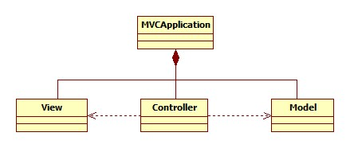
Une application selon MVC
model = new Model();
controller = new Controller (model);
view = new View (controller);
Contenu
Apparence
Comportement

Slide 18
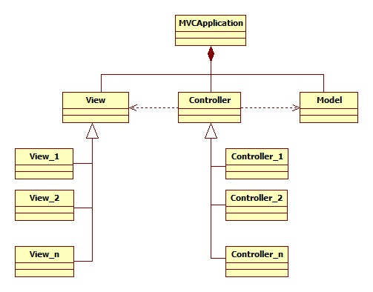
Une application selon MVC
Model model = new Model();
Controller controller = new Controller_1 (model);
View view = new View_1 (controller);

Slide 19
Avantages MVC
Évolution / réutilisation
Possibilité d’avoir différentes représentations
  Une même application sur multiples plateformes
Changement dynamique de la représentation et du comportement devient possible
  Multi-modalité
Adaptation / Personnalisation

Slide 20
Exemple
Gestionnaire de volume
  Modèle : un volume stocké
  Vue : différents indicateurs de ce volume
  Contrôle : différents contrôle selon le type de vue
Inspiré de l’exemple de Baptiste Wicht, « Implémentation du pattern MVC » sur Developpez.com
  http://baptiste-wicht.developpez.com/tutoriel/conception/mvc/

Slide 21
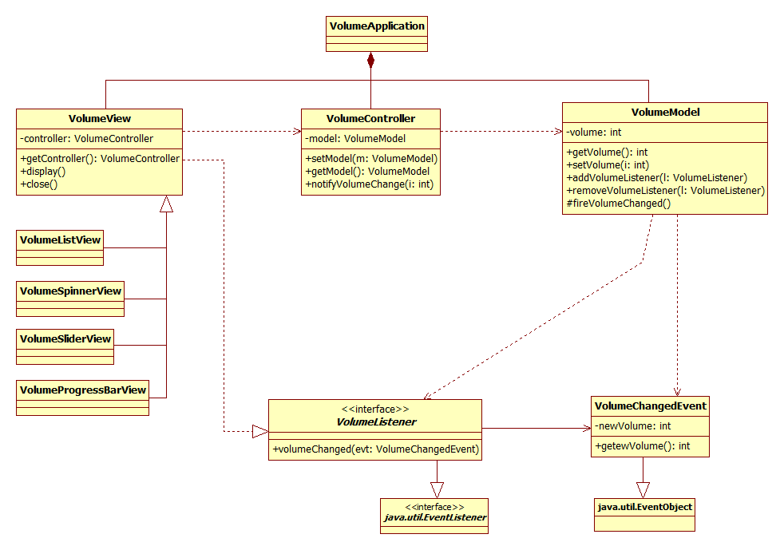

Slide 22
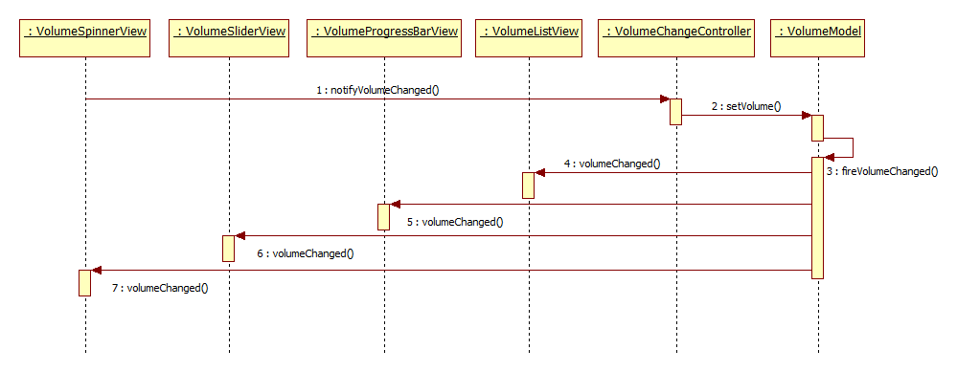
Exemple : interactions

Slide 23
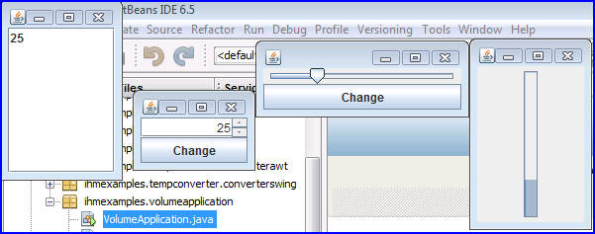
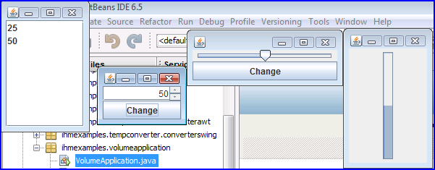
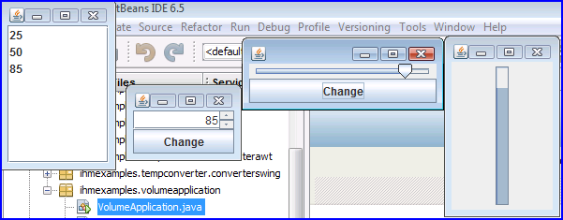
Exemple

Slide 24
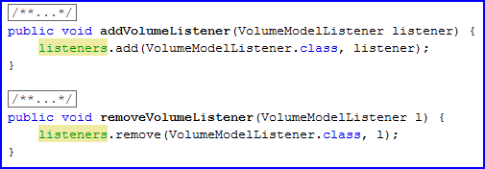

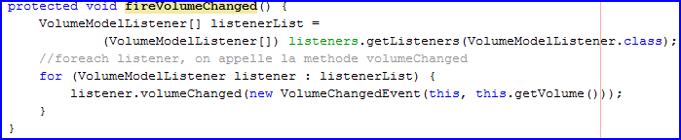
Exemple : le modèle
Classe VolumeModel
Attributs :
  int volume : le volume stocké
  EventListenerList listeners : les listeners abonnés
Méthodes :
  getVolume : récupère la valeur du volume
  setVolume : modifie la valeur du volume et déclenche fireVolumeChanged
  fireVolumeChanged : notification des listeners
  addVolumeListener / removeVolumeListener : abonnement / désabonnement d’un listener

Slide 25
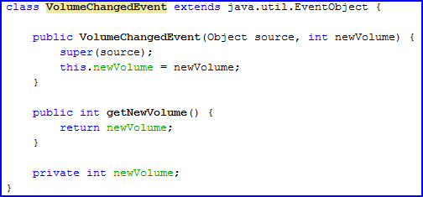
Exemple :
Les événements et les écouteurs
Événements déclenchés à chaque modification du modèle
Écouteurs (listeners) abonnés aux événements
Classe VolumeChangedEvent
Extends : EventObject
Attributs :
  int newVolume : nouvelle valeur de modèle
Constructeur :
  VolumeChangedEvent (Object source, int newVolume)
Méthodes :
  getNewVolume : récupère le nouveau valeur du volume
Interface VolumeModelListener
Extends : EventListener
Méthodes :
  volumeChanged (VolumeChangedEvent event) : notification occurrence de l’événement

Slide 26
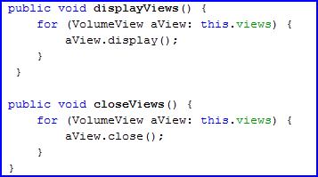
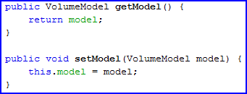

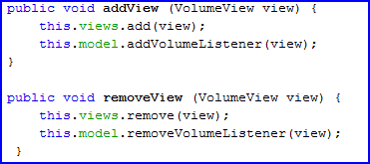
Exemple : le contrôleur
Classe VolumeController
Attributs :
  VolumeModel model : le lien vers le modèle
  List<VolumeView> views : ensemble de vues dont s’occupe le contrôler
Méthodes :
  getModel / setModel
  displayViews / closeViews
  addView / removeView : ajoute / enlève une vue de la liste internet et adonne / désabonne la vue au modèle
  notifyVolumeChange : informe le modèle lorsque les données ont été modifiées par l’utilisateur

Slide 27
Exemple : la vue abstraite
Classe Abstract VolumeView
Implements VolumeModelListener
Attributs :
  VolumeController controller : le contrôleur responsable par cette vue
Constructeurs :
  VolumeView(VolumeController controller)
Méthodes :
  VolumeController getController
  abstract void display
  abstract void close
  abstract void setLocation
  abstract void setSize
  abstract Dimension getSize

Slide 28
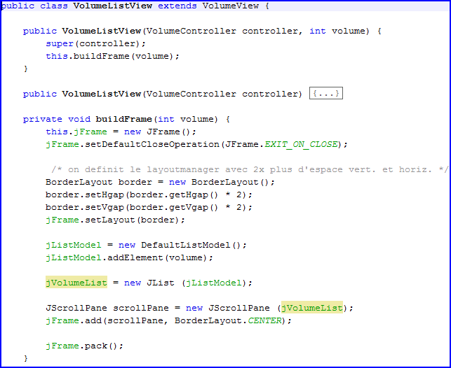
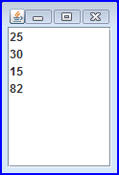

Exemple : les vues concrètes
Vue « passive » : uniquement visualisation
Classe VolumeListView
Extends VolumeView
Attributs :
  JFrame jFrame : fenêtre de visualisation
  JList jVolumeList : liste (JList) contenant l’historique du volume
  DefaultListModel jListModel
Méthodes (liste non-exhaustive) :
  buildFrame : construction de la fenêtre
  volumeChanged : notification d’une modification dans le modèle (interface VolumeModelListener)

Slide 29
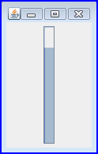
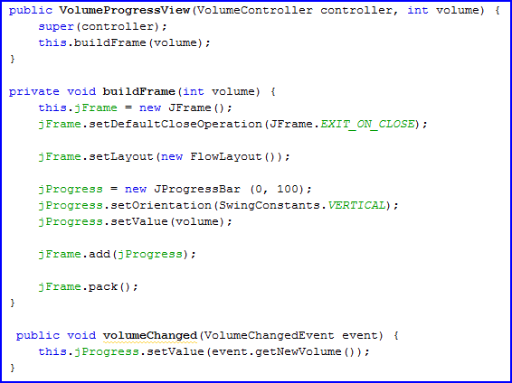
Exemple : les vues concrètes
Vue « passive » : uniquement visualisation
Classe VolumeProgressView
Extends VolumeView
Attributs :
  JFrame jFrame : fenêtre de visualisation
  JProgressBar jProgress : barre de progression pour visualiser l’évolution du volume
Méthodes (liste non-exhaustive) :
  buildFrame : construction de la fenêtre
  volumeChanged : notification d’une modification dans le modèle (interface VolumeModelListener)

Slide 30
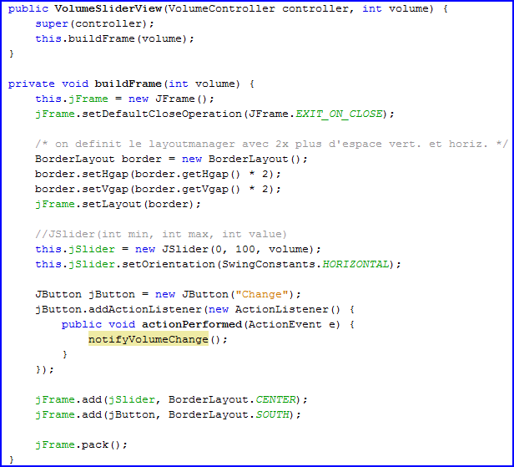

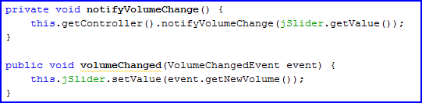
Exemple : les vues concrètes
Vue « active » : permet visualisation et la modification du volume
Classe VolumeSliderView
Extends VolumeView
Anonymous listener : ActionListener
Attributs (liste non-exhaustive) :
  JSlider jSlider : barre permettant de visualiser et modifier le volume
Méthodes (liste non-exhaustive) :
  buildFrame : construction de la fenêtre
  volumeChanged : notification d’une modification dans le modèle (interface VolumeModelListener)
  notifyVolumeChange : informe le contrôleur d’un changement de valeur effectué par le utilisateur

Slide 31
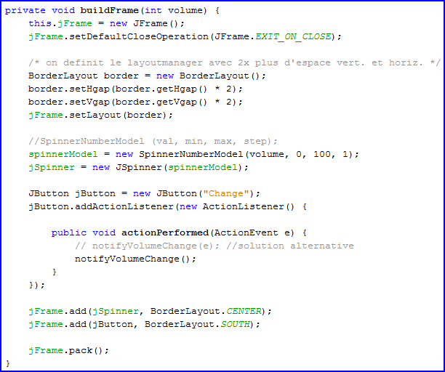

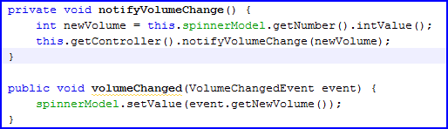
Exemple : les vues concrètes
Vue « active » : permet visualisation et la modification du volume
Classe VolumeSpinnerView
Extends VolumeView
Anonymous listener : ActionListener
Attributs (liste non-exhaustive) :
  JSpinner jSpinner : zone de texte permettant la visualisation et la modification d’une valeur
  SpinnerNumberModel spinnerModel
Méthodes (liste non-exhaustive) :
  buildFrame : construction de la fenêtre
  volumeChanged : notification d’une modification dans le modèle (interface VolumeModelListener)
  notifyVolumeChange : informe le contrôleur d’un changement de valeur effectué par le utilisateur

Slide 32
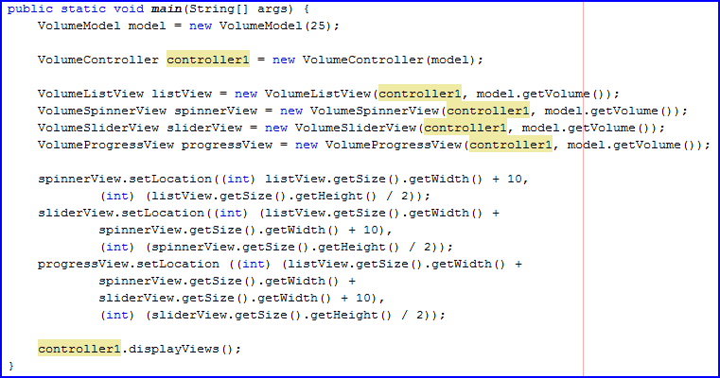
Exemple : l’application
Application VolumeApplication
  Un modèle : VolumeModel model
  Un contrôleur : VolumeController controller1
  Plusieurs vues
    VolumeListView
    VolumeProgressView
    VolumeSliderView
    VolumeSpinnerView

Slide 33


Exercice
Faire une application de contrôle d’un volume fictif avec deux vues :
  Vue 1 : un champ de texte qui affiche le volume courant et permet d’y ajouter une valeur
  Vue 2 : un label qui affiche le volume, avec deux boutons, un pour l’incrémenter d’un point et l’autre pour la décrémenter d’un point

Slide 34
Exercice
Faire une application pour insérer les employées dans un département
  Vue contenant un formulaire de saisie de l’employée
  Modèle contenant un département, avec son ensemble d’employés

Slide 35
Exercice
Ajouter une nouvelle vue à l’application précédente
  Nouvelle vue : formulaire contenant les noms de tous les employés
  Si un nouveau employé est ajouté ou un autre est supprimé, la liste doit se mettre à jour

Slide 36
Exercice
Modifier le modèle afin qu’il lise et enregistre les employés dans un fichier
  Utiliser la sérialisation

Slide 37
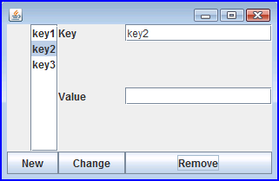
Exercices
Ecrire un « éditeur <clé, valeur> » en MVC, avec une vue similaire à celle-ci
JTextField permettant l’édition des clés / valeurs
Titre
JList avec les clés
JButton pour les actions (ajout, modification, suppression) sur les propriétés

